Slide 1
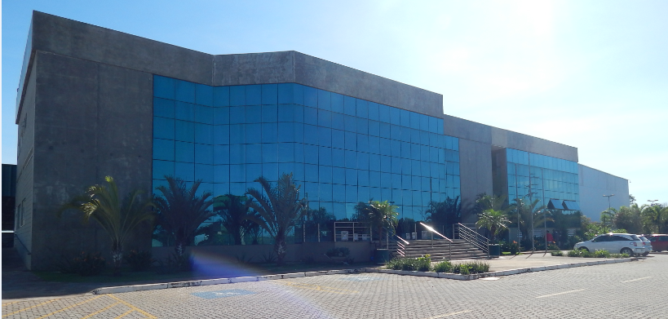

A Mundial Atacadista & Distribuidora, melhor atacadista do centro oeste e 6º no Ranking Nacional pela Anamaco, está no mercado há 24 anos levando soluções em produtos e serviços de Material de Construção, integrando a indústria ao cliente e promovendo seu desenvolvimento sustentável.
Faça parte do nosso time!
Comprador jr
Vivência: Acompanhar a gestão de estoque, criar planilhas com os itens de fornecedores, lançar valores de vendas no sistema, gerar relatórios de entradas, ajustar preços e margens quando necessário, relacionamento com o público interno e externo.
Conhecimento técnico: Pacote office intermediário, matemática financeira, negociação, superior cursando.
Atuação: BR 060 km 09 - DF
Interessados enviar o currículo para o endereço eletrônico: oportunidades@mundialatacadista.com.br
Brasília, 08 de setembro de 2017

